Slide 1
基于WebAssembly和Electron的跨平台网络代理系统研究与实现
答辩人
：
缑通旺
指导老师
：
孔佑勇
2022/3/15
Notes:
本模板基于“中国科学院大学-路人丁-PPT模板”魔改而成，著作权归该作者所有。
本模板中使用的东南大学校徽、校标文字组合、校训文字等素材来自于微信公众号“金木屋”。
本模板的视觉设计参考了“东南大学视觉识别系统”。
人物介绍页头像素材来自 小肥柴。
本模板力求简洁，布局合理，主次分明。以学术风为设计理念，适用于学术报告与论文答辩等相关应用场景。模板未使用任何动画效果。
您仅可以以个人非商业用途使用本PPT模板，不可将信息内容的全部或部分用以出售，或以出租、出借、转让、分销、发布等其他任何方式供其他人使用。
欢迎 持续关注东南大学止于至善学术风 PPT 模板 （https://zhuanlan.zhihu.com/p/335298500）后续的功能优化及多语言更新版本。
最后，祝汇报顺利，马到成功！
Version: (2021) v1.5-cn.

Slide 2
01 开题依据与背景
02 国内外研究现状
03 研究内容与目标
04 实施方案与可行性分析
05 研究现状
06 计划进度与预期结果

Slide 3
Part 01
开题依据与背景

Slide 4
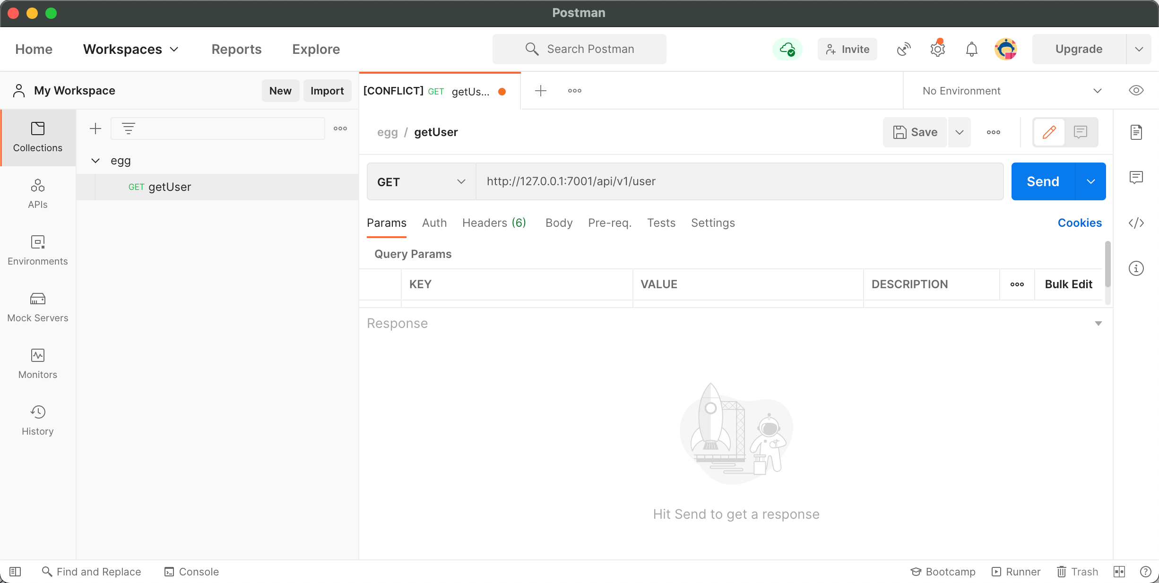
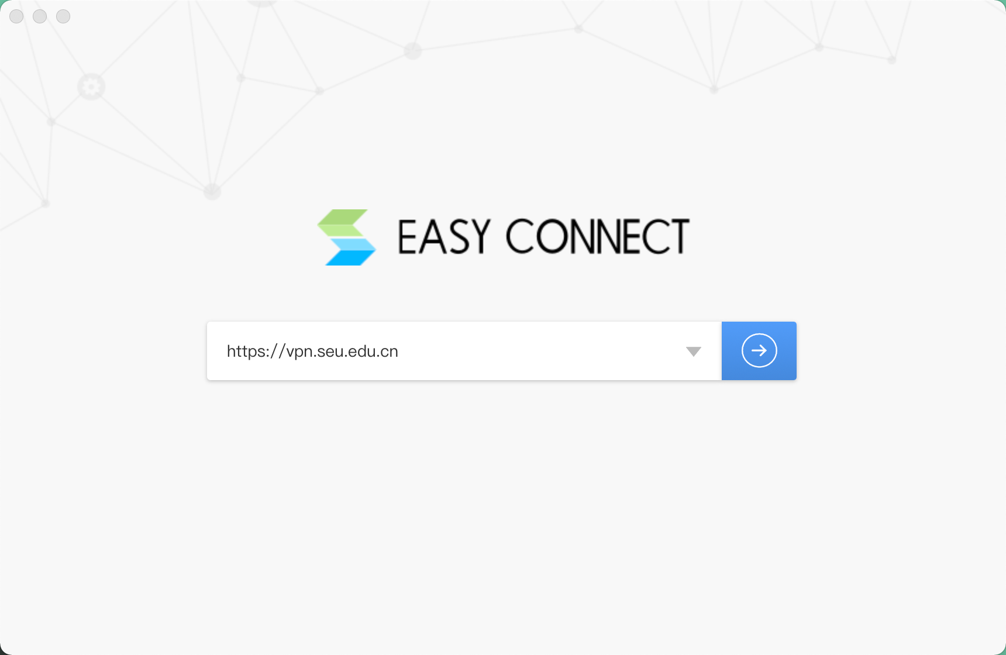
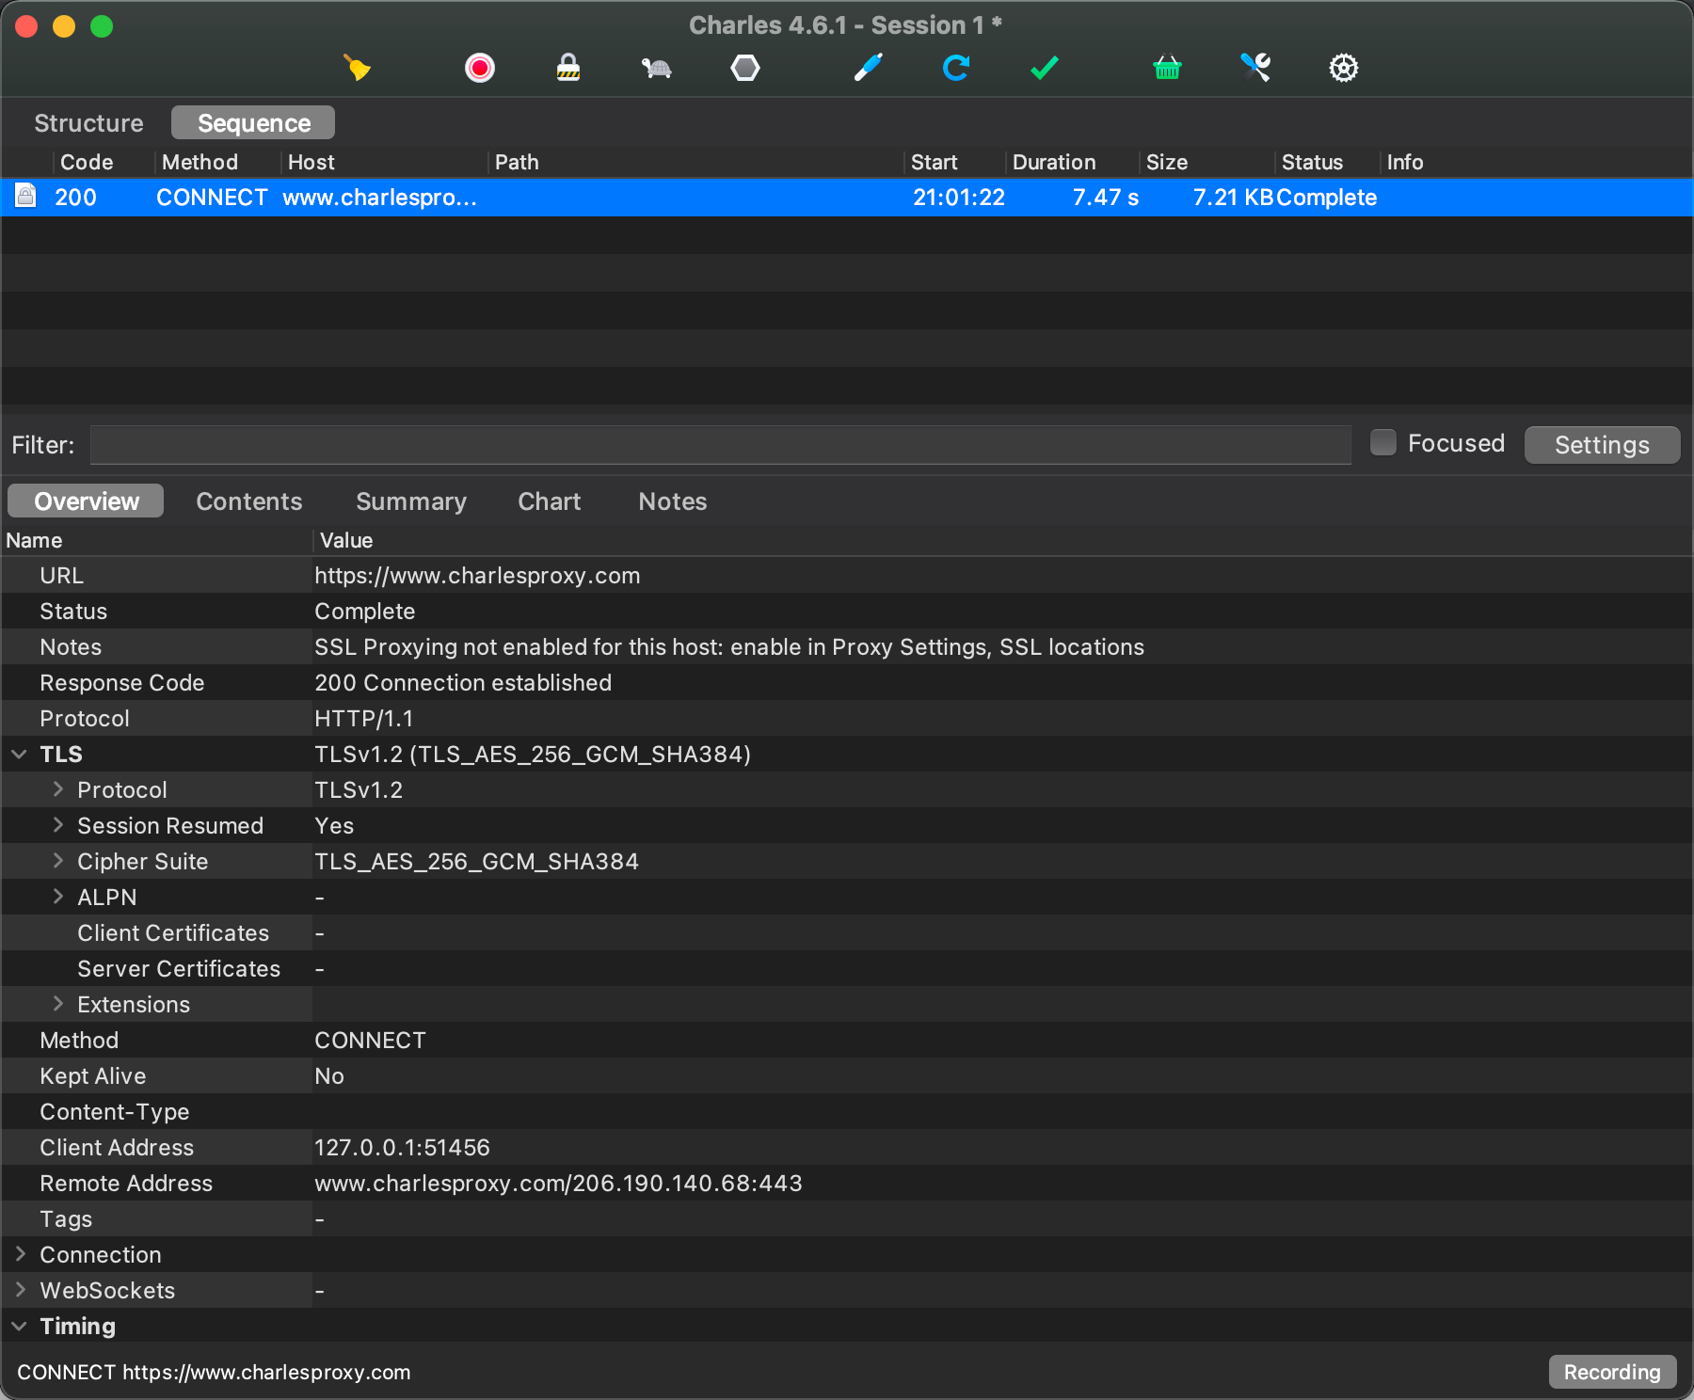
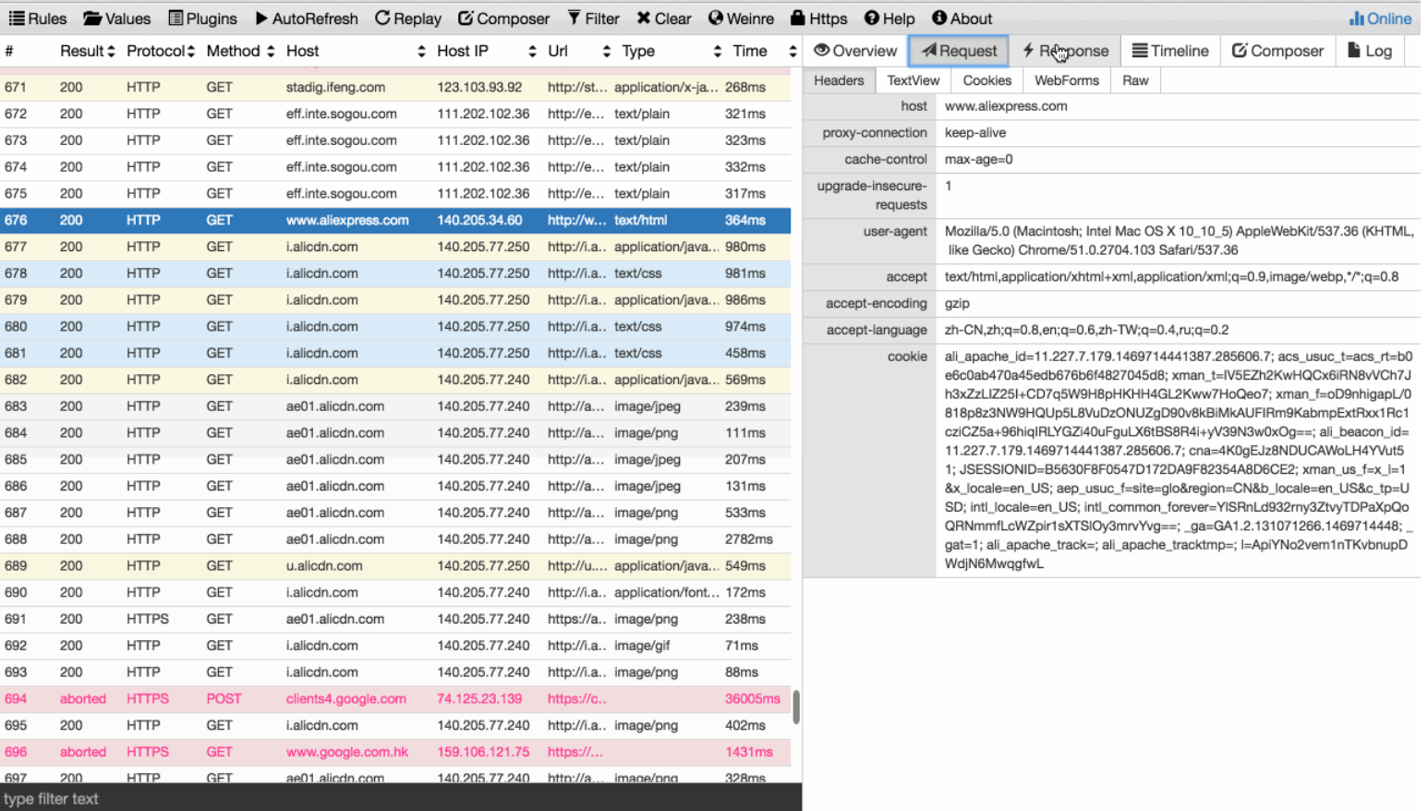
开题依据与背景
基于网络代理工具在如今网络高度普及的社会生活中无处不在，改变着我们的学习、生活方式。
请求mock PostMan
学校系统vpn EasyConnect
抓包工具 Charles
Web代理 Whistle

Slide 5
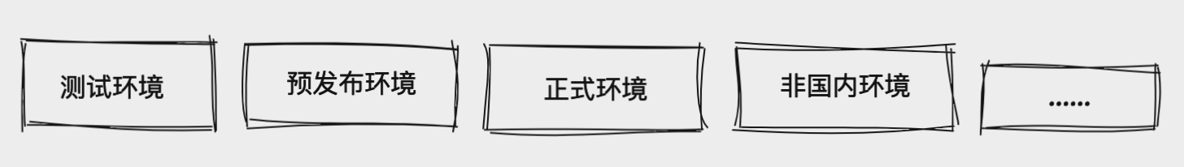
开题依据与背景
「
」
聚焦于开发人员（ToD）提高开发效率与开发体验，想要通过网络信息流的捕获、对开发过程中遇到的网络代理问题、接口管理问题等做出改善！
在软件开发过程中，开发、运维人员往往要面临多个存在差异的环境，针对不同环境的测试、开发一致性是最大的问题，也是影响开发效率的关键原因之一。
基于解决这些问题的愿景和传统的桌面网络代理工具存在不跨平台、功能单一等问题。想要基于WebAssembly和跨平台技术打造一个跨平台、高性能、可回溯、可管理接口生命周期的桌面网络代理工具。
「
」

Slide 6
开题依据与背景
解决那些问题？
(1)、摆脱对多差异环境的强依赖，解耦开发、测试过程中的复杂度
(2)、自动化的管理开发周期中应用接口的生命周期管理
(3)、通过接口数据包解析生成不同的语言的接口代码，减少重复的劳动
优化那些部分？
(1)、利用基于Web的跨平台解决方案的优势，敏捷、易用、生态
(2)、基于WebAssembly字节码提高引擎对解释型语言CPU密集型计算性能提升

Slide 7
Part 02
国内外研究现状

Slide 8
国内外研究现状
跨平台桌面应用技术
WebAssebmly 技术
网络代理技术
通过上层抽象、多语言相互调用，将一份代码编译运行在不同底层平台
WebAssembly是一种新的二进制编码格式，可以更加快速的被加载、执行
通过对网络请求的捕获，从而进一步分析、修改数据包， 来满足更加灵活的网络使用
阐述小标题观点阐述小标题观点阐述小标题观点阐述小标题观点阐d述小标题观点阐述你的小标题观点
阐述小标题观点阐述小标题观点阐述小标题观点阐述小标题观点阐述小标题观点阐述你的小标题观点
阐述小标题观点阐述小标题观点阐述小标题观点阐述小标题阐述小标题观点阐述小标阐述小标题观点阐述小标题观点阐述小标题观点阐述小标题观点阐述小标题观点阐述你的小标题观点
题观点阐述小标题观点阐述小标题观点阐述小标题观点阐述你的小标题观点
观点阐述小标题观点阐述你的小标题观点

Slide 9
国内外研究现状 跨平台桌面应用技术
操作系统 | 市场占有率
Windows | 74.27%
MacOS | 16.05%
Linux | 2.09%
据2021下半年数据调研，Windows操作系统和MacOS操作系统几乎占据了90%多的市场份额，导致大部分开发框架的发展由这两种操作系统主导，而Linux操作系统通常用作服务器，对桌面应用的需求不高。

Slide 10
国内外研究现状 跨平台桌面应用技术
框架/类库 | 语言/环境 | 适用平台
WPF | .NET/C#/VB | Windows
WinForm | NET/C# | Windows
MFC | C/C++ | Windows
Swift | Objective-C | Mac
Swing/JavaFx/SWT | Java | 跨平台
QT | C/C++ | 跨平台
NWJS | JavaScript | 跨平台
Electron | JavaScript | 跨平台

Slide 11
国内外研究现状 桌面应用开发技术
1)、原生桌面应用开发
将程序编译为目标平台的二进制可执行文件，调用系统API，完成界面绘制。
缺点：不跨平台、复杂度高、迭代周期长，往往与目标操作系统强绑定以获取高效的运行性能，更适合大型复杂的对性能高要求的桌面应用开发。
2)、QT、JavaFx一类的跨平台的框架
QT，是一个GUI的框架，支持跨平台，易移植，语法结构简单清晰，相比较原生更加容易简单。但是QT学习成本比较大，涉及到协议、QML等，开发周期也会比较长。有着开源、丰富的UI库和文档生态，是很多桌面需求开发的首选。
Java为首的JavaFx、Swing也是一类比较重要的开发模式，优势是和Java的天然结合，但是其生态较差，并且Java运行时还要通过JVM来管理和维护Java类对象的内存分配，性能上不如C++等，开发周期又不如Web，同时组件也相对较少。

Slide 12
国内外研究现状 桌面应用开发技术
3)、Web桌面应用开发
Web技术近年来飞速发展，拥有强大、丰富的社区环境，利用Web技术开发桌面应用程序，从早期的node-webkit到NW.js再到如今的Electron，目前有很多优秀且知名的桌面应用都是基于Electron框架开发，例如Visual Studio Code、Atom、WordPress等等。
Electron是一个基于Web构建桌面应用程序的底层工具框架。 它允许使用 Node.js 和Chromium (V8 引擎内核库)完成桌面 GUI 应用程序的开发。为了提供原生系统的GUI支持，Electron内置了原生应用程序接口，对调用一些系统功能，如调用系统通知、打开系统文件夹提供支持。
相比较原生C++等原生开发框架、QT等跨平台框架来说，Web技术跨平台桌面应用开发带来的是更加丰富的组件、更加灵活的技术架构、更快的开发周期以及更加繁荣的生态环境。但是其相比较原生，其系统性能和打包体积也是其主要瓶颈，也是本文想通过研究融合WebAssembly技术来解决该性能的目标。

Slide 13
国内外研究现状 WebAssembly编码
WebAssembly(简称Wasm)是一个可移植、体积小、加载快并且兼容的全新编码格式，可以在现代网络浏览器中直接运行。它是一种低级的类汇编语言，具有紧凑的字节码格式，可以接近原生的性能运行。
目前WebAssembly仍然处于发展阶段，但针对WebAssembly的研究和应用一直处于被广泛关注的状态。WebAssembly适合用于需要大量计算的场景，
例如以下场景：
处理音视频，flv.js用Web Assembly重写后性能会有很大提升；
React的dom diff中涉及大量计算，用WebAssembly重写React核心模块能提升性能；
Safari浏览器使用的JS引擎JavaScriptCore也已经支持WebAssembly。
WebAssembly目前被大多数浏览器厂商、多种编程语言支持，并且广泛应用于各种高性能容器场景，嵌入式系统以及边缘计算，同时尤其给在Web技术架构下处理CPU密集型任务打开了一扇大门。

Slide 14
国内外研究现状 网络代理技术
网络代理主要分为基于网卡的以及基于服务，很多互联网企业都基于这些底层做二次开发，以满足特定的差异化需求。
基于网卡的数据包捕获
网卡工作在混杂模式下可以接收所有的流过网卡的帧，也就可以可以捕获所有经过的数据包。
网卡主要的工作是完成对于总线当前状态的探测，确定是否进行数据的传送，判断每个物理数据帧目的地是否为本站地址，交给网络协议树进行帧解析；如果不匹配，则将它丢弃。
基于服务的数据包捕获
通过在计算机上启动一个代理服务，并将计算机上所有请求代理到该服务，即所有请求都会优先经过该代理服务，然后再由代理服务分发到目标服务；服务返回结果也是先经过该代理服务，然后再由代理服务发送至计算机上的实际调用方。

Slide 15
Part 03
研究内容与目标

Slide 16
研究目标
毕业设计将基于Node Proxy、Electron以及WebAssembly架构技术作为基础，针对跨平台桌面网络代理系统做设计与实现，主要分为以下三个目标：
1、功能目标，实现对网络数据包的捕获、对HTTP/HTTPS协议请求的代理、数据包解析、应用接口的迭代管理等主要功能模块。帮助开发人员快速切换依赖开发环境、接口数据Mock以及应用系统的生命周期管理。
2、跨平台目标，针对不同的操作系统，可以正常使用系统功能。同时针对不同的操作系统底层接口和功能做差异化的编码方案，统一不同操作系统的使用体验。
3、性能优化目标，针对CPU密集型计算，尤其是可视化部分、网络请求捕获分析模块的实现如何通过结合WebAssembly字节码来降低JavaScript解释型语言固有的性能瓶颈。

Slide 17
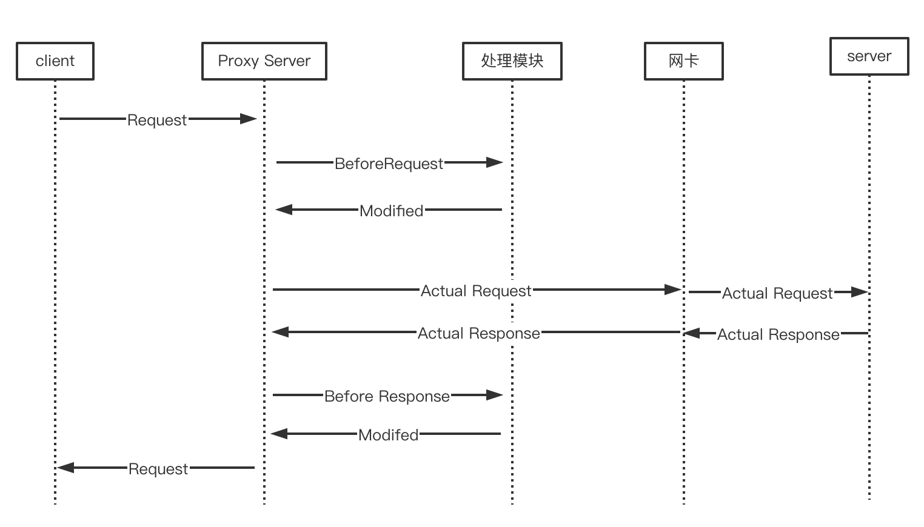
研究内容 功能目标
功能目标包括：网络请求代理、接口管理、包信息解析、应用接口生命周期管理
核心都是建立网络请求的代理，其他功能也都是基于这一功能实现，选用Node作为代理服务的方式对计算机上的请求进行代理。

Slide 18
研究内容 跨平台目标
Electron
Electron是一个在2013年开源的基于Chromium和Node.js的跨操作系统的桌面应用开发框架
利用Electron完成跨平台桌面应用的开发是一个复杂的过程
1、源码编写、页面渲染、进程通讯、事件回调
2、加密信息、注入脚本
3、源码编译打包、应用分发
4、源码混淆、软件防杀
5、逆向分析、注册表键值

Slide 19
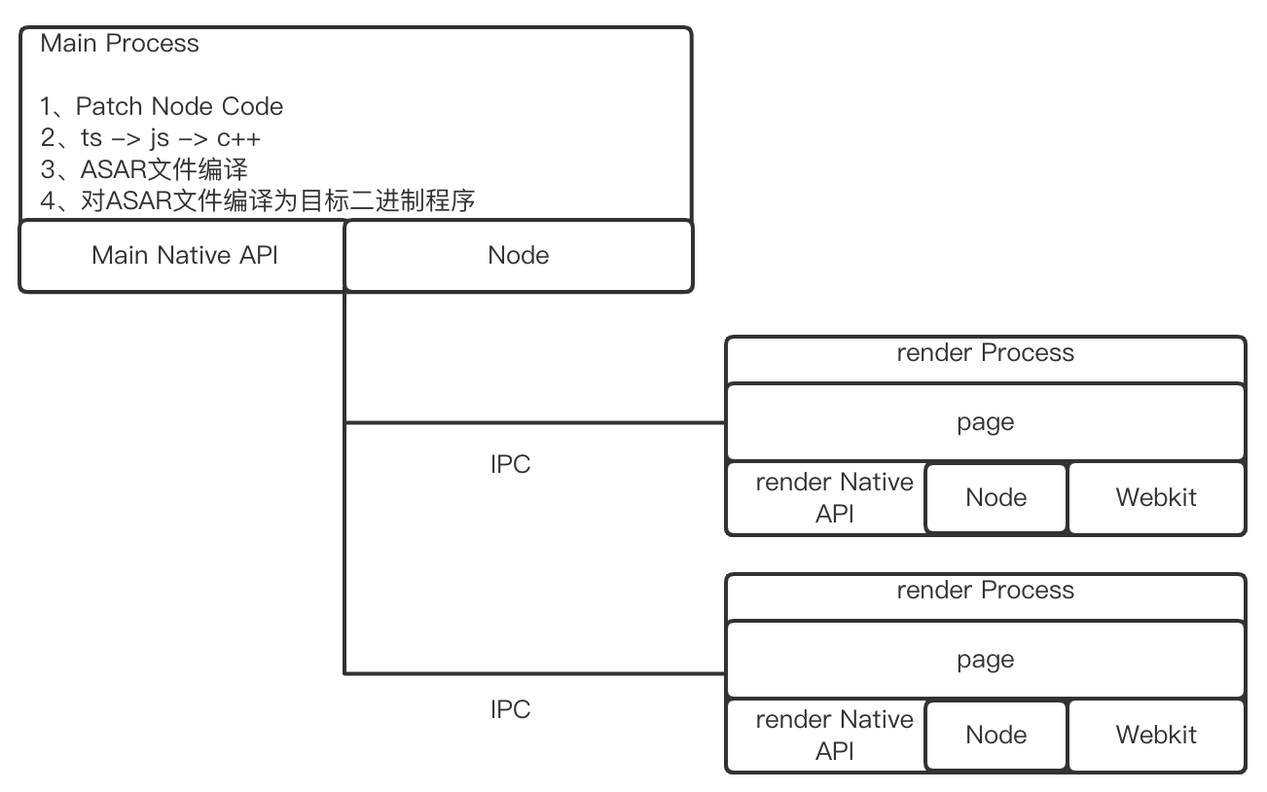
研究内容 跨平台目标

Slide 20
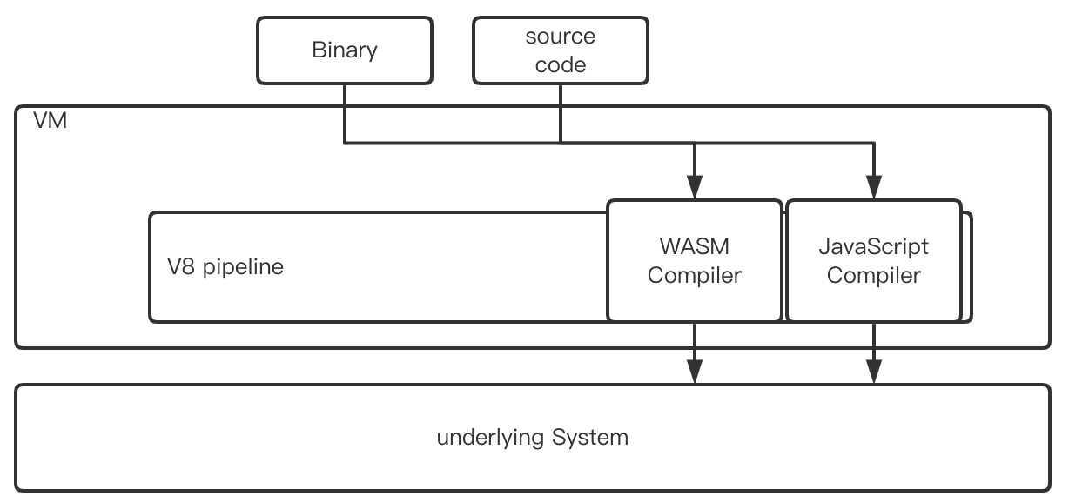
研究内容 性能优化目标
WebAssembly
研究如何嵌入WebAssembly二进制字节码，并在JavaScript中调用并处理复杂计算场景，如图像渲染、信息流解析

Slide 21
Part 04
实施方案与可行性研究

Slide 22
研究过程
需求分析
系统实现
明确网络代理系统的基本功能和使用场景，明确开发过程中需要用到的技术体系
根据设计的架构图、功能需求图、性能优化图等设计，进一步具体实现该系统
系统设计
系统测试
根据需求分析进行设计。主要针对不同的技术场景合理规划。尤其是性能部分，使用相应的优化手段进行设计
对实现的系统进行功能性测试和非功能性测试，同时对测试结果进行评估

Slide 23
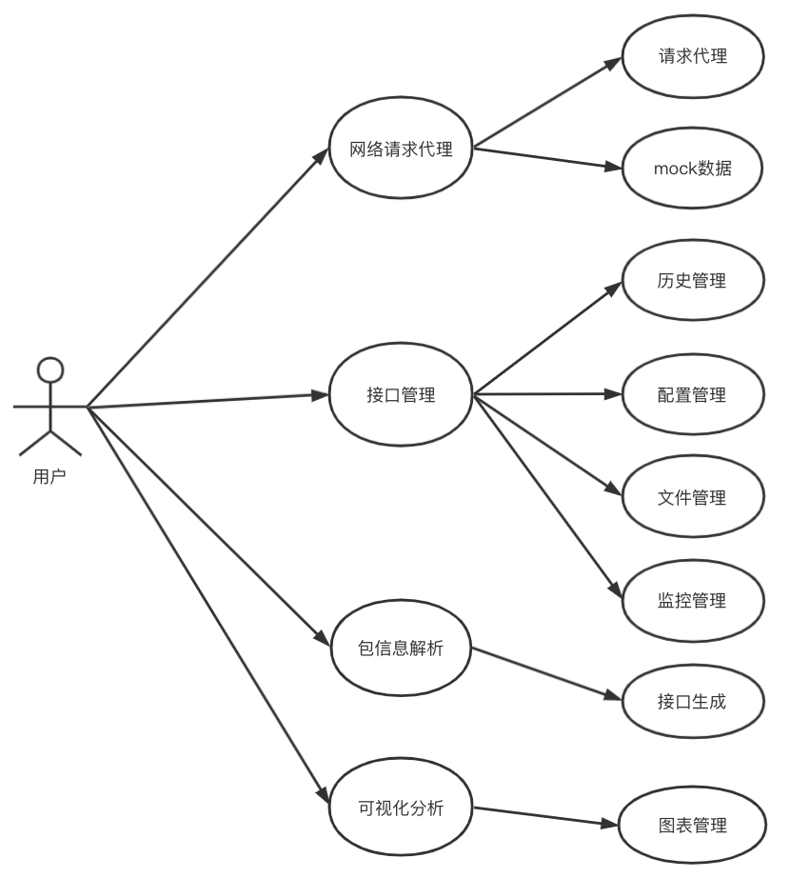
需求分析
功能需求，分为四个主要方面：
网络请求代理
接口管理
包信息解析
接口生命周期管理

Slide 24
需求分析 非功能需求
(1) 跨平台
在常见的不同种类的操作系统上，通过一套代码编译后的程序，都可以满足基本的使用。我们主要适配Windows操作系统和MacOS操作系统为主，因为这两类操作系统占有率已经高达90%以上。
(2) 高性能
高性能主要是对比C++/Rust编译为WebAssembly相比传统的JavaScript的性能提升，以及Chromium V8引擎对代码运行时效率的优化、WebGL引擎带来的渲染性能提升。
(3) 安全性
遵循桌面应用开发道德底线，不破坏侵害目标操作系统，同时对自身安全、内存保证隔离安全。
(4) 可控性
作为桌面应用，要具备易恢复、重启动、可强制杀死进程等等

Slide 25
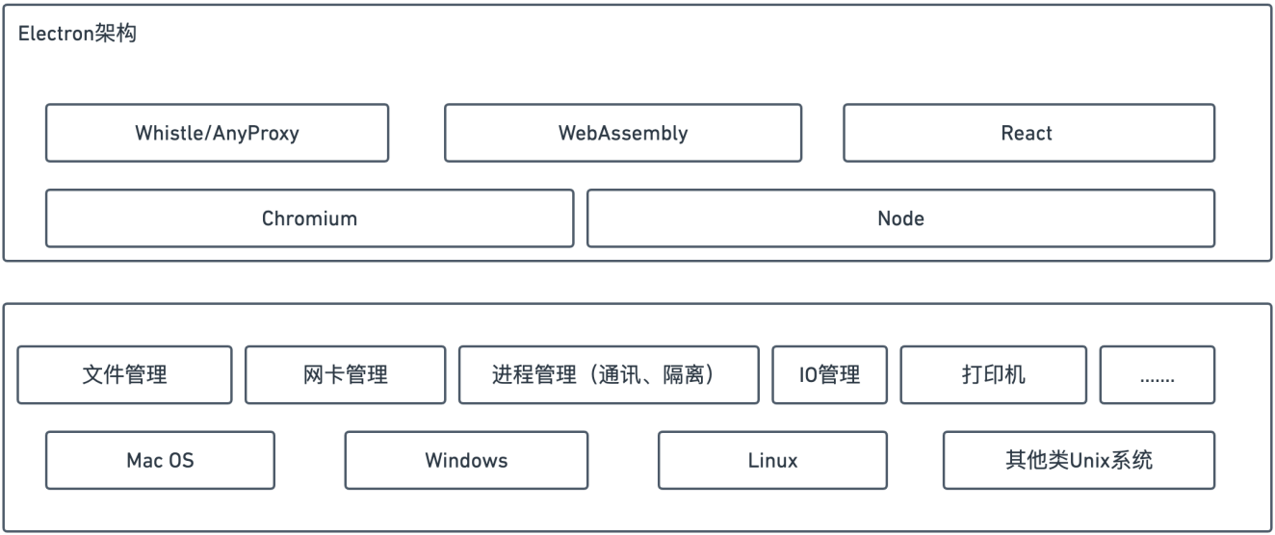
系统设计 架构设计
对系统整体架构进行分层设计，明确模块之间的依赖关系和交互逻辑。主要是针对不同的操作系统抽象出来的接口，通过Electron进行管理调用，结合Electron框架自身，使用Proxy、React等技术方案对特定模块做进一步的实现。

Slide 26
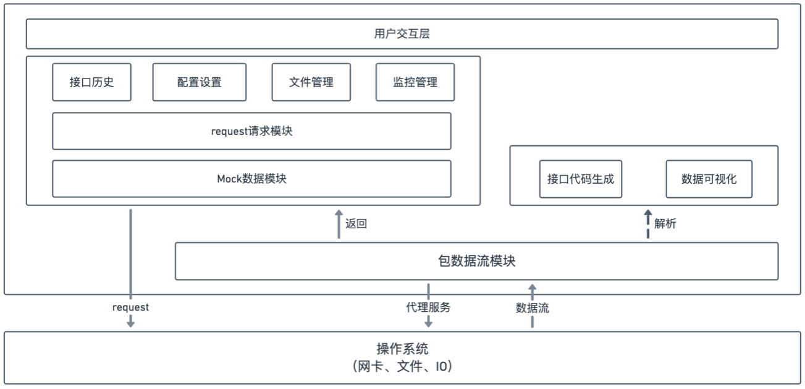
系统设计 功能模块设计
系统功能模块主要核心是包数据流代理模块，基于请求的改造、请求的管理、历史信息的获取都是基于包数据流代理模块对信息的捕获。通过捕获到的元数据，进一步交给上层的接口管理模块和可视化信息模块做进一步的信息聚合、分析、展示。

Slide 27
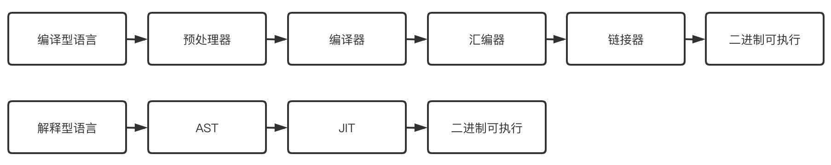
系统设计 性能模块设计
(1) 用编译型语言代替解释型语言
(2) 编码方案
WASM采用了一种基于小端模式的编码算法进行可变长编码。WASM在于对不同的数据类型选择了不同的编码方案，最大限度的利用各个编码方案的优点。
1、部分整数类型数值编码
2、浮点数编码IEEE-754编码
3、字符串编码UTF-8字符编码

Slide 28
系统设计 系统实现&系统测试
系统实现：基于Electron代替原来的GUI开发桌面应用
对于CPU密集型计算性能消耗，比如大量的数据包捕获和解析、渲染图像，通过使用C++或Rust编程语言编译成WebAssembly字节码和WebGL渲染引擎来优化来进行开发。最后根据系统架构设计和功能模块设计，将业务需求和功能模块串联起来，实现网络代理系统的功能。
系统测试：功能性测试和非功能性测试
功能测试，需要在不同场景下验证系统的功能，主要使用灰盒测试、自动化测试对系统中的模块进行联合测试和单独测试。
非功能测试，系统需要满足跨平台必须满足在Window、Mac、Linux实现可下载安装、可正常使用大部分功能。高性能需要对比同等条件下，与不使用WASM编码方式做横向比较。

Slide 29
可行性分析
掌握开发中所需要的的编程语言JavaScript和C++, 熟悉在开发过程中使用React、WebAssembly、Electron等等一部分基本框架和技术
前期通过阅读文献和在公司实际开发实习积累相关的经验，对跨平台设计有一定了解
校内外导师对相关领域具备专业能力，对论文撰写具有指导学生的经验

Slide 30
Part 05
研究现状

Slide 31
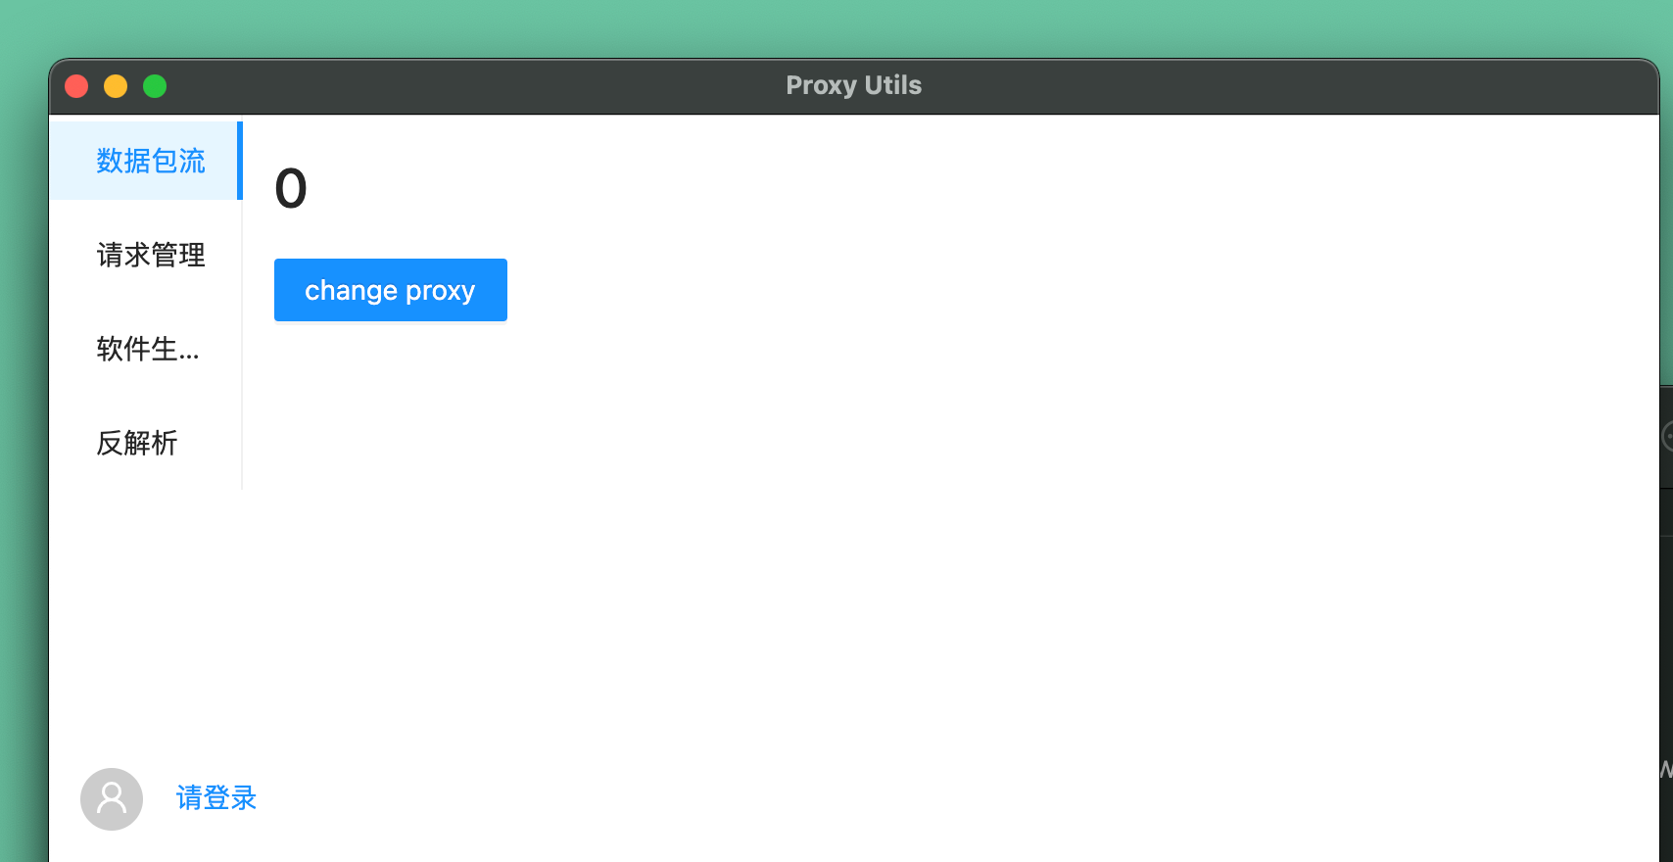
研究现状
(1) 对系统实现所需的Electron、Node、React等框架深入学习原理和使用
(2) 基于学习现状，搭建了桌面系统Demo跑通基本的启动流程
(3) 对于网络捕获的Demo已经实现，但是分析数据包部分还需要进一步思考
(4) 对于WASM编码还处于初步的学习和研究过程

Slide 32
Part 06
计划进度与预期结果

Slide 33
预期结果
本毕业设计要实现一个提升开发人员开发体验和开发效率的高性能、跨平台的网络代理桌面系统：
预期实现包含功能需求和非功能需求:
1、功能需求:
网络请求代理、接口管理、包信息解析、应用接口生命周期管理
2、非功能需求主要包括:
实现跨平台、高性能编码以及WebGL提高性能满足大量网络请求捕获、分析和可视化图像渲染需求

Slide 34
计划进度
现在～4.15 完成基础框架的搭建测试，主要是对网络代理功能的实现
4.15～5.15 深入学习WebAssembly的编码与运用
5.16～7.15 完成接口生命周期管理的模块、数据包反解析分析以及性能需求
7.16～9.15 完成系统性能部分的开发、测试以及开始论文撰写
9.15～答辩 完成论文撰写

Slide 35
请老师们批评指正
答辩人
：
缑通旺
指导老师
：
孔佑勇
2022/03/15

